Slide 1
成果発表
Group ２
久我 伊知朗、橋本 拓実、清水 翔大郎、LUO Yinqi
Notes:
それでは、グループ２の成果発表を始めます。

Slide 2
1.
仕様
Notes:
まず、仕様について説明いたします。

Slide 3
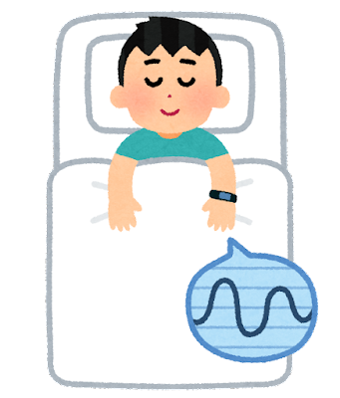

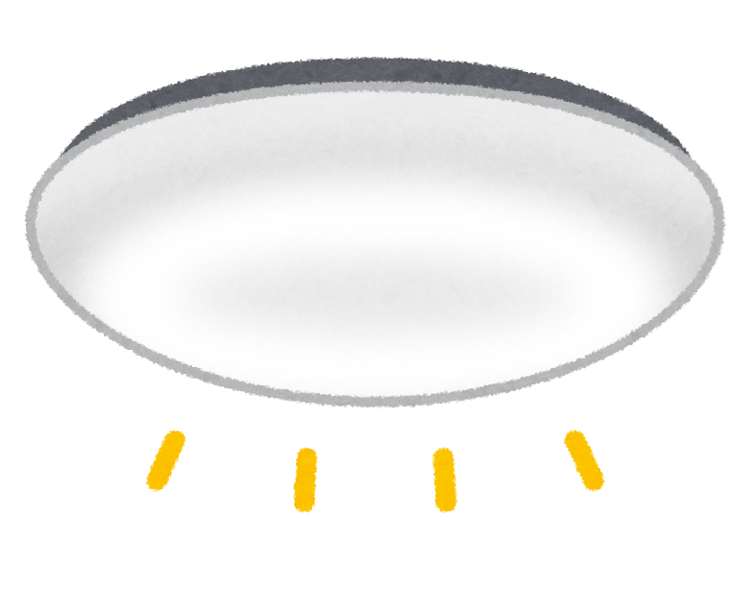
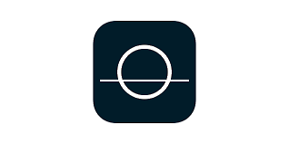
概要
・ユーザーの心拍数に応じて自動で照明を稼働、操作
心拍数
６５
Pulse Tracker
Nature Remo
Notes:
このシステムのコアは「自動照明制御」ということです。
人が寝落ちをした時、または寝ている状態から起き上がった時、心拍数には変化が見られます。この心拍数の変化を利用して、ユーザの状態を判断することが可能となっていると思います。
私たちは Apple Watchを使ってユーザの心拍数を測っています。そして、Pulse Trackerというアプリを作り上げて、Appleのヘルスデータから心拍数の情報を取得します。
次に、心拍数の情報をグーグルスプレッドシートに書き込んで、計算などをして、寝落ちや覚醒を検出したときレモで照明を制御します。

Slide 4
仕様
ユーザは、5分ごとに記録される心拍数をアプリおよびスプレッドシートから確認できること
ユーザが寝落ちしたとき、照明などの家電が自動に停止すること
ユーザは寝ている間も心拍数が測られ、スプレッドシートに記録し続けられること
ユーザが睡眠中に起き上がったとき、心拍数の検知より部屋の照明が自動に稼働すること

Slide 5
想定する利用者
照明、Apple Watchを利用する全ての人が対象
特に...
電気をつけたまま寝てしまう人
夜中にトイレに行くときに、明かりが欲しい人

Slide 6
2. 設計

Slide 7
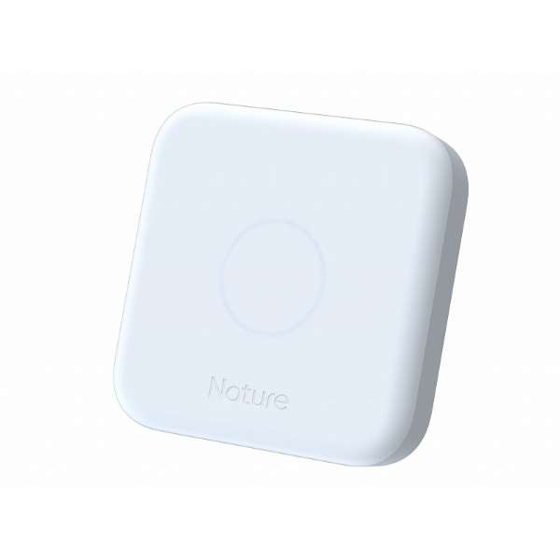

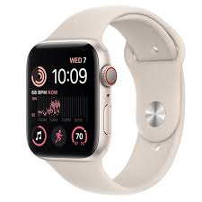

システム処理の流れ
照明を操作
心拍数の平均を求め記録
寝落ち/覚醒を検出
5分ごとに心拍数の情報を取得
心拍数の情報
を記録

Slide 8
必要モジュール
Apple Watchからのデータ取得用プログラム
Apple Watchから取得したデータをアプリケーションに表示するプログラム
Apple Watchから取得したデータをスプレッドシートに送信するプログラム
スプレッドシート読み込みプログラム
心拍数の平均を計算し記録するプログラム
Remo3からのデータ取得用プログラム
Remo3から家電への命令用プログラム
睡眠/覚醒検知プログラム

Slide 9
計画・分担
 | iOS側タスク | iOS担当 | Remo側タスク | Remo側担当
5/1 | 要求仕様・設計の見直し | 全員 | 要求仕様・設計の見直し | 全員
5/8 | Apple HealthKitから心拍数を受け取るモジュール | インキ | 寝落ちを検出するシステム; 夜中に起きたときの部屋の照明を明るくするシステム; | 久我
5/15 | アプリのインターフェースの実装 | インキ | 寝落ちを検出して照明を消せるかのテスト; 起きたときの照明をつけれるかのテスト; | 橋本
5/22 | 受け取った心拍数をスプレッドシートに記録するモジュール | 清水 | 成果発表資料作成 | 全員
5/28まで | 結合後のテスト | 全員

Slide 10
3. スケジュール管理

Slide 11
要求仕様や設計に基づいた開発
iOS側
5分ごとにApple HealthKitから心拍数を受け取ること
受け取った心拍数をアプリに表示すること
5分ごとにSpread Sheetに送信すること
Remo側
心拍数の平均を計算すること
睡眠/覚醒を検知すること
Remo3から家電を操作すること

Slide 12
スケジュール管理
5/15
アプリのインターフェース
5/1
見直し
5/28
結合後のテスト
iOS側
5/8
Appleから
心拍数を受取
5/22
Spread Sheet
に記録
5/1
見直し
5/15
テスト
5/28
Remo側
5/8
システムを作成
5/22
発表資料作成

Slide 13
4. 感想
・スケジュールからのズレは発生したが、最終的には完成できた。
・アプリ作成側とRemo側での連携が難しかった
・アップルウォッチを使った、全体のテストをするのが難しく、期間内にできなかった。

Slide 14
5. デモンストレーション

Slide 15
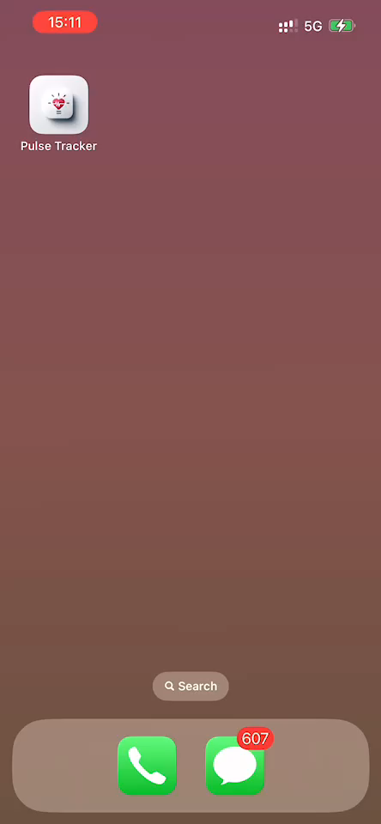

Slide 16
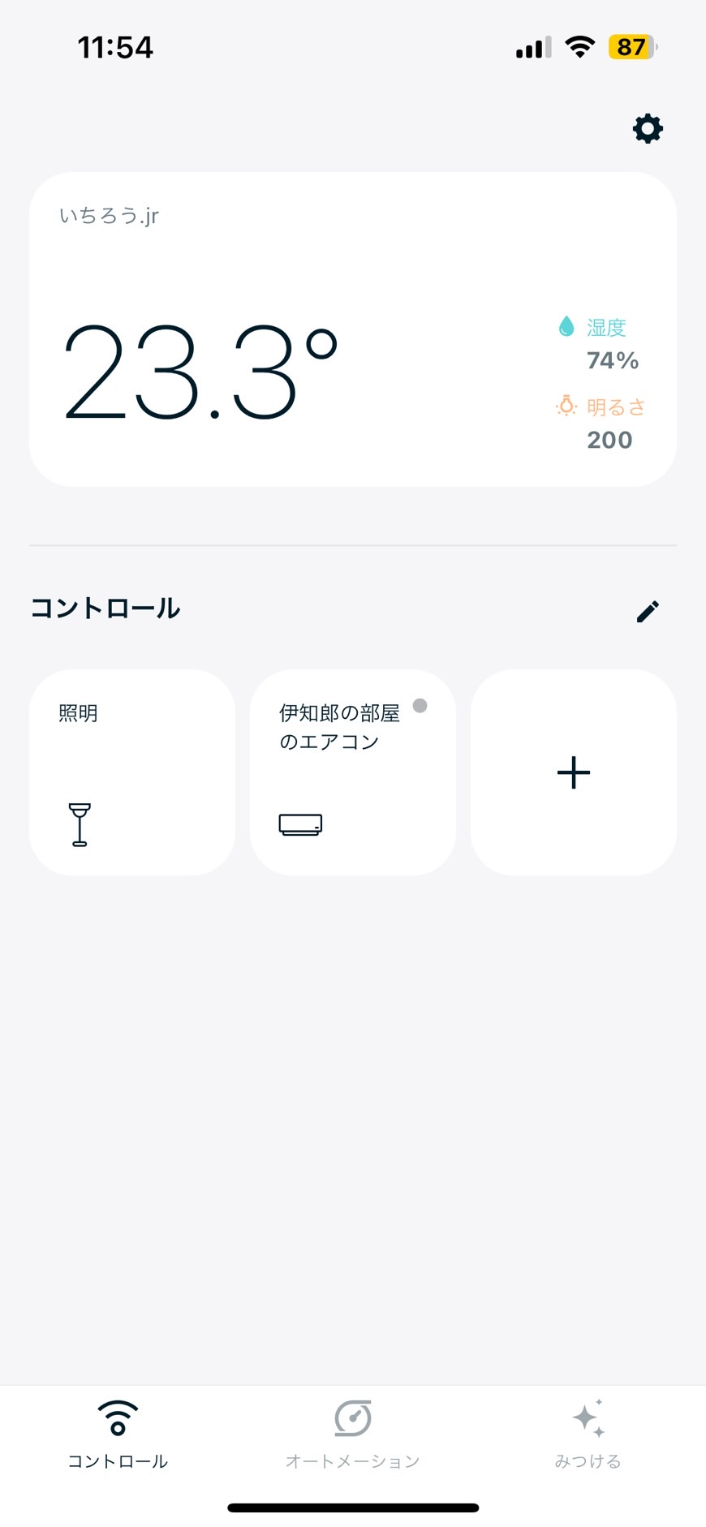
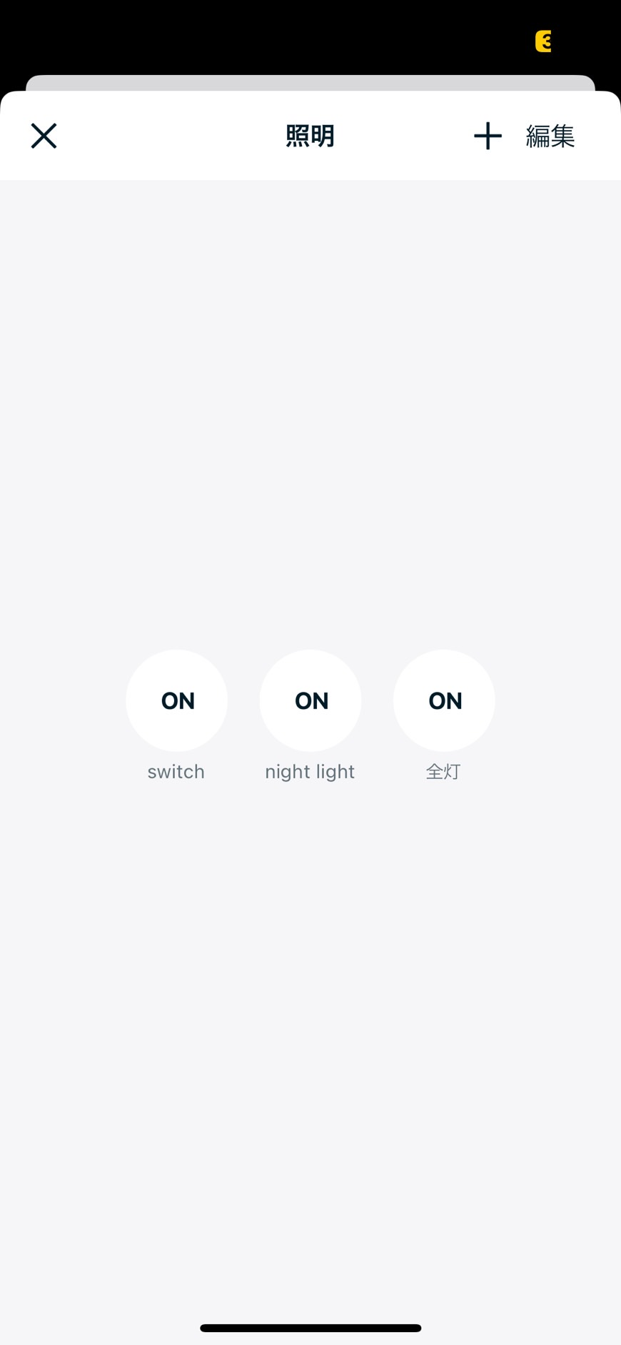

Slide 17
